Slide 1

Вот книжки на столе, а вот тетрадки,
Не хочется играть ребятам в прятки.
И недосуг дуть на корабль бумажный –
Сегодня у ребят урок уж очень важный.

Slide 2



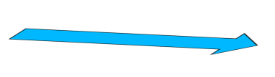

Найди пару
Числа, которые
складываем
Значение суммы
Слагаемое
Результат сложения
При сложении стоит
на первом месте
Сумма
Выражение со
знаком +
Второе слагаемое
В выражении на
сложение
второе число
Первое слагаемое

Slide 3




Слон, слониха, 2слонёнка
Шли толпой на водопой.
А навстречу 3 тигрёнка
С водопоя шли домой.
Сосчитайте поскорей,
Сколько встретилось зверей?
4
+
3
=
7

Slide 4
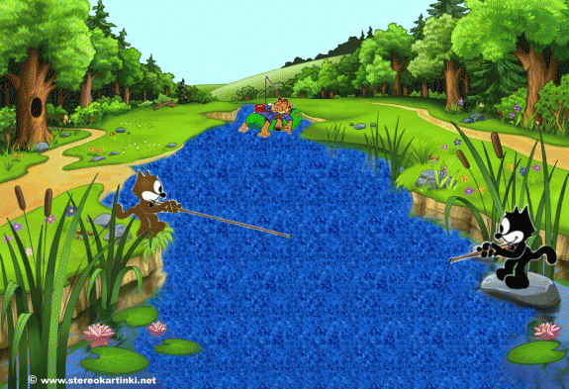


На удочку Андрей
Поймал 6 окуней
А друг его Сергей –
Трёх небольших ершей.
Сосчитай без лишних слов
Этих мальчиков улов.
6
+
3
=
9

Slide 5


Slide 6

Знайка сегодня нам принёс
Удивительный вопрос:
«Каким будет сложения результат,
Если слагаемые местами поменять?»

Slide 7
Перестановка слагаемых

Slide 8
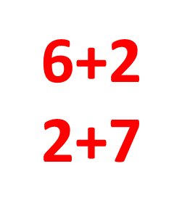
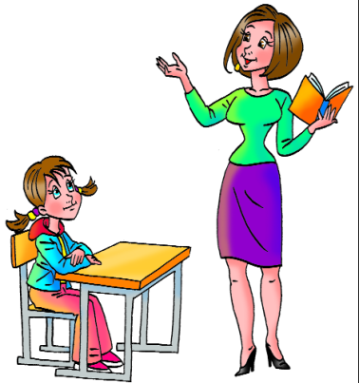
7+2
4+3 3+2
7-1
Найди лишний????

Slide 9





Какие суммы подходят к рисунку Кати?
5 + 2 = 7
2 + 5 = 7
2 + 1 = 3
1 + 2 = 3

Slide 10

Какие суммы подходят к рисунку Кати?
5 + 2 = 7
2 + 5 = 7
2 + 1 = 3
1 + 2 = 3

Slide 11
? Чем похожи и чем отличаются эти суммы?
2. Какие суммы подходят к рисунку Кати?
сумма
сумма
5 + 2 =
7
2 + 5 =
7
слагаемые
слагаемые
? Почему эти суммы равны ?
! От перестановки слагаемых сумма не изменяется.
2 + 1 = 3
1 + 2 = 3

Slide 12

Запишите суммы.
Найдите их значения с помощью переместительного свойства сложения.
9
9
9
3 + 6 = 2 + 7 = 1 + 8 =

Slide 13
Сравни, не вычисляя.
3 + 2
2 + 3
5 + 1
6 + 1
4 + 3
3 + 4
4 + 3
4 + 2

Slide 14
Сравни, не вычисляя.
3 + 2
2 + 3
5 + 1
6 + 1
4 + 3
3 + 4
4 + 3
4 + 2
ПРОВЕРЬ!

Slide 15





В корзине лежало 5 яблок. Пять ребят получили по одному яблоку, и при этом одно осталось в корзине.
Могло ли так быть?

Slide 16
Сегодня на уроке, мы применяем …………..
Оно звучит так…….
2 + 5 = 7
5 + 2 = 7
При нахождении суммы удобнее……..

Slide 17





